Slide 1
Права и свободы человека в РФ

Slide 2
Права и свободы человека — это основные гарантии и возможности, которыми обладает каждый человек, независимо от расы, пола, национальности, языка, религии или каких-либо других признаков. Они являются основой для обеспечения достоинства и справедливости в обществе.
Применяемые в Конституции России термины «право» и «свобода» во многом равнозначны. При этом свобода предполагает большую автономию личности при ее реализации. Реализовать данную свободу человек может в самых разнообразных формах и различными способами.
Конституция Российской Федерации разграничивает понятия «права человека» и «права гражданина». Права человека предопределены его социальной природой и приобретаются им в силу факта его рождения. Данные права неотчуждаемы. Права же гражданина обусловлены фактом их закрепления в Конституции и предоставлены только гражданам России.

Slide 3
Права и свободы человека в России закреплены в главе 2 Конституции России «Права и свободы человека и гражданина» (ст. 17-64).
Российской Конституцией гарантированы следующие права человека:
Личные
Политические
Экономические
Социальные
Культурные
Экологические

Slide 4
Личные:
право на жизнь (ст. 20)
право на достоинство (ст. 21, ч. 1)
право на безопасность (ст. 21, ч. 2)
право на свободу и личную неприкосновенность (ст. 22)
право на неприкосновенность частной жизни, личную и семейную тайну, защиту своей чести и доброго имени (ст. 23)
право на неприкосновенность жилища (ст. 25)
право на пользование родным языком (ст. 26, ч. 2)
право свободно передвигаться, выбирать место пребывания и жительства (ст. 27, ч. 1)
право свободно выезжать за пределы РФ и беспрепятственно возвращаться (ст. 27, ч. 2)
свобода совести и вероисповедания (ст. 28)
свобода мысли и слова (ст. 29, ч. 1)
и др.

Slide 5
Политические:
право на информацию (ст. 29)
право на объединение, свобода союзов, партий (ст. 30)
право на собрания, митинги, демонстрации, шествия, пикетирования (ст. 31)
право на участие в управлении делами государства (ст. 32, ч. 1)
право избирать и быть избранным (ст. 32, ч. 2)
право обращений в государственные органы (ст. 33)
Экономические:
свобода предпринимательской деятельности (ст. 34)
право на частную собственность (ст. 35, 36)
право наследования (ст. 35, ч. 4)
свобода труда, право на труд в условиях, отвечающих требованиям безопасности и гигиены (ст. 37)
право на защиту от безработицы (ст. 37)

Slide 6
Социальные:
право на отдых (ст. 37)
право на материнство, детство и отцовство (ст. 38)
право на социальное обеспечение (ст. 39)
право на охрану здоровья и медицинскую помощь (ст. 41)
право на благоприятную окружающую среду (ст. 42)
право на образование (ст. 43)
Культурные:
свобода творчества и преподавания (ст. 44, ч. 1)
право на участие в культурной жизни; на пользование культурными учреждениями (ст. 44, ч. 2)
доступ к культурным ценностям (ст. 44, ч. 2)

Slide 7
Экологические:
право на благоприятную окружающую среду (ст. 42)
право на достоверную информацию о её состоянии (ст. 42)
право на возмещение ущерба, причинённого здоровью или имуществу экологическим правонарушением (ст. 42)
Все права и свободы человека защищаются равным образом, в Конституции не устанавливается иерархии прав и свобод.
Контроль за соблюдением прав и свобод человека в деятельности государственных органов и должностных лиц России осуществляет уполномоченный по правам человека в Российской Федерации в соответствии с Конституцией России.

Slide 8
Трудовые права граждан защищает Трудовой кодекс РФ. В статье 3 прописано: «каждый имеет равные возможности для реализации своих трудовых прав».
Семейный кодекс защищает права детей и семьи: «семья, материнство, отцовство и детство в Российской Федерации находятся под защитой государства».

Slide 9
В Гражданском кодексе указано, что «гражданское законодательство основывается на признании равенства участников регулируемых им отношений, неприкосновенности собственности, свободы договора, недопустимости произвольного вмешательства кого‑либо в частные дела, необходимости беспрепятственного осуществления гражданских прав, обеспечения восстановления нарушенных прав, их судебной защиты».
Закон «О защите прав потребителей» устанавливает права потребителей на приобретение товаров, работ и услуг надлежащего качества и безопасных для жизни, здоровья, имущества потребителей и окружающей среды, получение информации о них и об их изготовителях, исполнителях и продавцах, о владельцах агрегаторов информации о товарах и услугах, просвещение, государственную и общественную защиту их интересов.

Slide 10
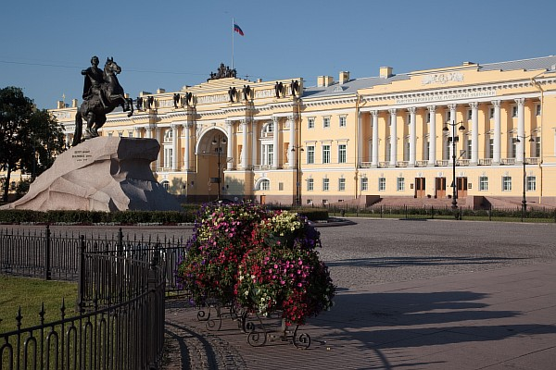
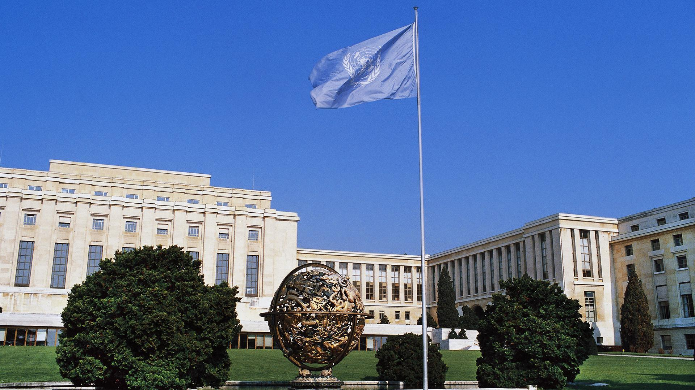
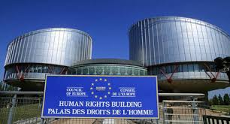
Человек, считающий, что его конституционное право нарушено нормой того или иного федерального закона, вправе после того, как пройдёт все судебные инстанции, подать жалобу в Конституционный суд Российской Федерации.
Кроме того, если человек считает, что было нарушено его право, предусмотренное Международным пактом о гражданских и политических правах, он вправе обратиться в Комитет ООН по правам человека.
В конце 1990-х годов Россия ратифицировала с оговорками Европейскую конвенцию по правам человека, и с 1998 года на неё распространялась юрисдикция Европейского суда по правам человека (ЕСПЧ), куда граждане России могли подавать жалобы после исчерпания всех национальных судебных инстанций.
Конституционный суд РФ
Комитет ООН по правам человека
Европейский суд по правам человека

Slide 11
Спасибо за внимание!

